Slide 1






Slide 2





Slide 3

Biết thực hiện cách nhân với số có 2 chữ số. Vận dụng vào giải các bài tập và bài toán thực tế liên quan đến nhân với số có 2 chữ số.
Nhận biết được các tích riêng trong phép nhân với số có 2 chữ số.

Slide 4
Khám phá

Slide 5

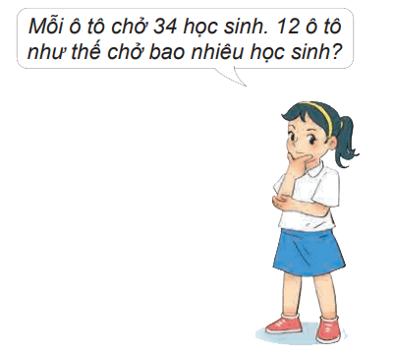

34 x 12 = ?

Slide 6

34 x 12 = ?
Ta có thể tính như sau:
3 4 x 12 = 34 x (10 +2 )
= 34 x 10 + 34 x 2
= 340 + 68
= 408

Slide 7

34
12
2 nhân 4 bằng 8, viết 8; 2 nhân 3 bằng 6 viết 6 .
x
68
1 nhân 4 bằng 4 viết 4 (dưới 6);
1 nhân 3 bằng 3 viết 3.
34
408
Hạ 8; 6 cộng 4 bằng 10, viết 0, nhớ 1; 3 thêm 1 bằng 4 viết 4.
* Lưu ý:
- 68 là tích riêng thứ nhất (68 đơn vị).
- 34 là tích riêng thứ hai (34 chục hay 340 đơn vị).
- Viết tích riêng thứ hai lùi sang trái một cột (so với tích riêng thứ nhất).

Slide 8

Các bước tính nhân với số có hai chữ số:
Bước 1 : Đặt tính theo cột dọc
Bước 2 : Nhân từ phải sang trái
Chú ý:
Tích riêng thứ nhất (là thừa số thứ nhất nhân với chữ số hàng đơn vị).
Tích riêng thứ hai (Thừa số thứ nhất nhân với chữ số hàng chục).
Viết tích riêng thứ hai lùi sang trái một cột – một chữ số (so với tích riêng thứ nhất).
Bước 3 : Cộng các tích riêng lại

Slide 9


Slide 10


1
Làm vào
bảng con
Đặt tính rồi tính

Slide 11

87 x 23
87
23
261
174
2001

Slide 12
134 x 32
134
32
268
402
4288

Slide 13
2021 x 36
2021
36
12126
6063
72756

Slide 14
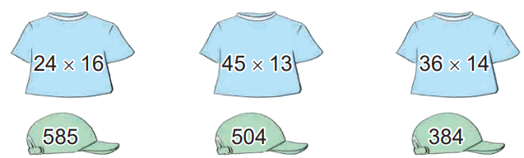
2
Chọn kết quả thích hợp cho mỗi phép tính.
Thảo luận
nhóm đôi

Slide 16
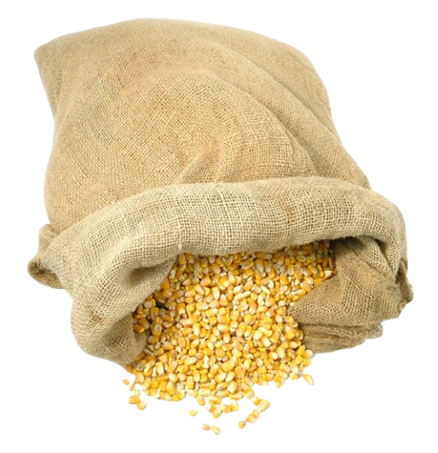
3
Cửa hàng có 18 bao ngô, mỗi bao cân nặng 35 kg. Hỏi cửa hàng đó có tất cả bao nhiêu ki-lô-gam ngô?
Tóm tắt:
1 bao: 35 kg
18 bao: ? kg
Bài giải:
Số kg ngô cửa hàng có là:
35 x 18 = 630 (kg)
Đáp số: 630 kg ngô

